Slide 1
Amatpersonu ar speciālajām dienesta pakāpēm jaunās darba samaksas sistēmas ieviešana
26.01.2017.
Rīgā

Slide 2
Jaunās darba samaksas sistēmas mērķi
Pilnveidot darba samaksas sistēmu un paaugstināt atalgojumu, tādējādi nodrošinot motivāciju uzsākt un turpināt dienestu Iekšlietu ministrijas sistēmas iestādēs un Ieslodzījuma vietu pārvaldē
Motivēt paaugstināt kvalifikāciju un virzīties pa karjeras kāpnēm, nosakot līdzvērtīgu samaksu par vienādas sarežģītības dienesta pienākumu izpildi
Samazināt personāla mainību

Slide 3
Jaunās darba samaksas sistēmas pamatprincipi
Izveidots amatpersonu amatu katalogs, sakārtojot amatus saimēs un līmeņos (MK 13.12.2016. noteikumi Nr. 810)
Amatu saimes un līmeņi sagrupēti mēnešalgu grupās (MK 13.12.2016. noteikumi Nr. 806)
Noteikti iestādes kritēriji, kas diferencē amatpersonu mēnešalgas apmēru

Slide 4
Normatīvie akti
Valsts un pašvaldību institūciju amatpersonu un darbinieku atlīdzības likums
MK 13.12.2016. noteikumi Nr. 806 «Noteikumi par Iekšlietu ministrijas sistēmas iestāžu un Ieslodzījuma vietu pārvaldes amatpersonu ar speciālajām dienesta pakāpēm mēnešalgu un speciālo piemaksu noteikšanas kārtību un apmēru»
MK 13.12.2016. noteikumi Nr. 810 «Noteikumi par Iekšlietu ministrijas sistēmas iestāžu un Ieslodzījuma vietu pārvaldes amatpersonu ar speciālajām dienesta pakāpēm amatu klasifikāciju»
MK 20.12.2016. noteikumi Nr. 845 «Iekšlietu ministrijas sistēmas iestāžu un Ieslodzījuma vietu pārvaldes amatpersonu ar speciālajām dienesta pakāpēm darbības un tās rezultātu novērtēšanas kārtība»
IDB 20.01.2017. iekšējie noteikumi Nr. 1-3/1 «Mēnešalgas apmēra noteikšanas kārtība Iekšējās drošības biroja amatpersonām ar speciālajām dienesta pakāpēm»

Slide 5
Iekšējās drošības biroja noteikto kritēriju piemērošana mēnešalgai
Minimālajai algai var tikt piemēroti šādi kritēriji:
Mēnešalgas grupas minimums
Līdz +35%
Līdz +8%
+5%
Par amatpersonas profesionālo pieredzi, zināšanu, prasmju, iemaņu un kompetenču novērtējumu
Par izdienu:
0-5 gadi – 3%
5-10 gadi – 5%
>10 gadiem – 8%
Ja izglītība pārsniedz amatam nepieciešamo minimālo izglītības līmeni vai iegūtas vairākas izglītības dažādās amatam atbilstošās tematiskajās jomās
Mēnešalgas grupas maksimums

Slide 6
Koeficienta piemērošana mēnešalgai
Lai piesaistītu amatpersonas ar atbilstošu profesionālās sagatavotības līmeni, nodrošinātu izmeklēšanas neatkarību un objektivitāti, kā arī novērstu iekšējās drošības riskus, aprēķinātajai mēnešalgai piemērojams ar Iekšlietu ministriju saskaņots koeficients līdz 1,5
Aprēķinātā mēnešalga
Koeficients līdz 1,5
Mēnešalgas grupas maksimums

Slide 7
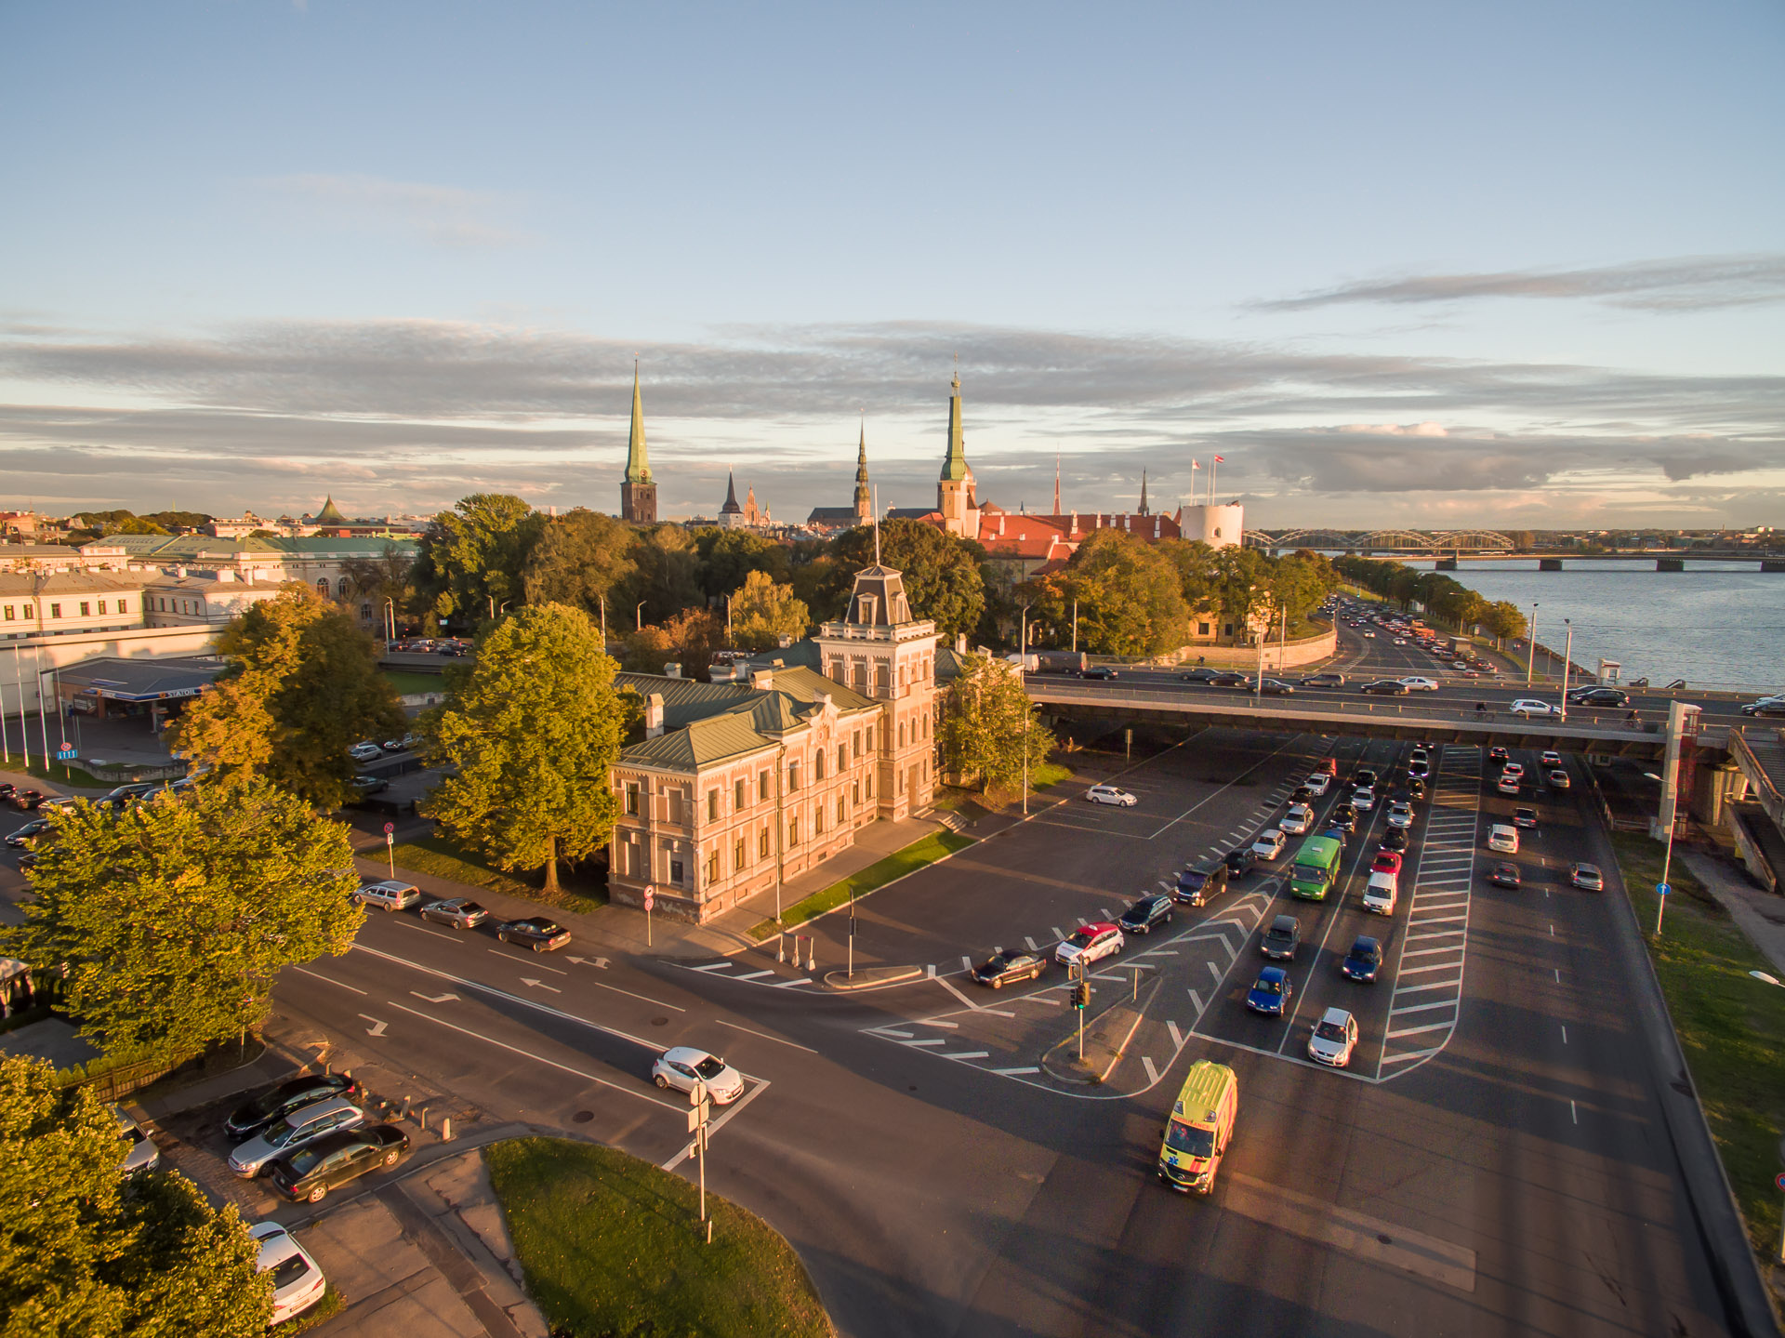
Koeficienta un kritēriju piemērošana
Piemērojot koeficientu, ņem vērā amatpersonas amata pienākumu izpildes kvalitāti, paaugstinātu intensitāti, sarežģītības pakāpi un amatpersonas izrādīto iniciatīvu, kas pārsniedz amata aprakstā noteiktās prasības
Priekšlikumus par kritēriju un koeficienta piemērošanu izskata vismaz reizi ceturksnī

Slide 8
Papildu atlīdzība, piemaksas, prēmijas
Piemaksa par speciālo dienesta pakāpi
Vispārējās piemaksas – piem., par nakts darbu, papildu darbu, aizvietošanu, vakanta amata pienākumu pildīšanu, personisko ieguldījumu un darba kvalitāti
Speciālās piemaksas – piem., par nosacījumiem, kas saistīti ar amata (dienesta specifiku) amatpersonām, kuras pilda ar informācijas tehnoloģiju un sakaru jomu saistītus dienesta pienākumus, tai skaitā kibernoziegumu apkarošanas jomā
Atvaļinājuma pabalsts
Veselības apdrošināšana
Kompensācija par optisko redzes korekcijas līdzekļu iegādi
Prēmija, naudas balva
u.c.

